Slide 1

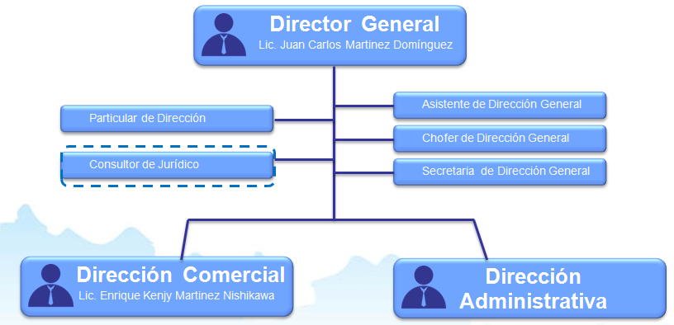

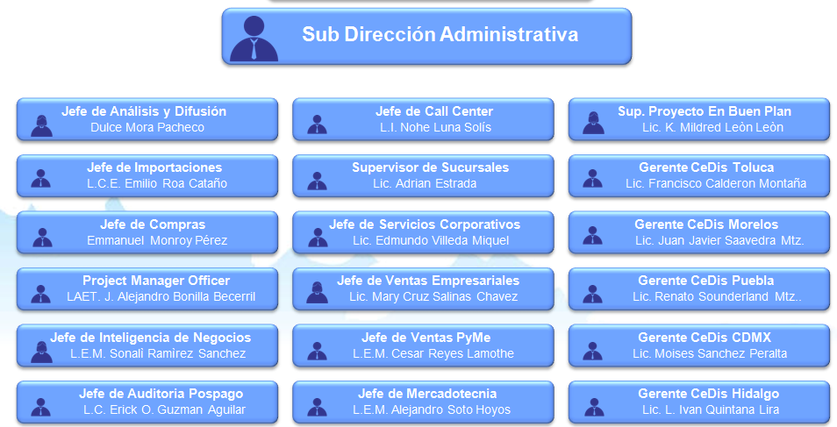
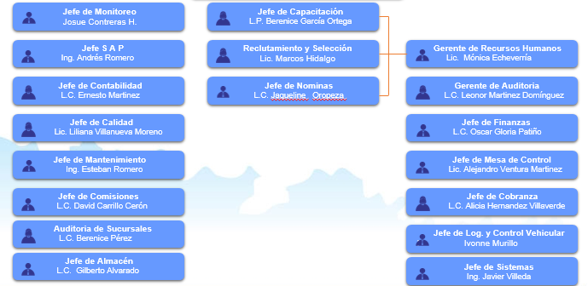
Organigrama

Slide 2
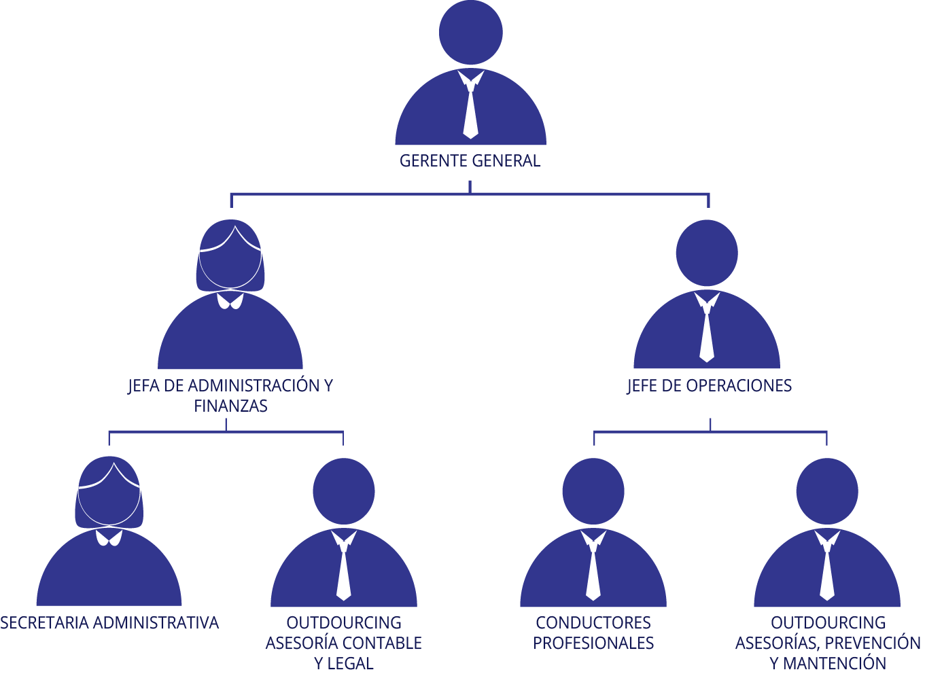
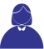
Director General
Lic. Juan Carlos Martinez Domínguez
Asistente de Dirección General
Particular de Dirección
Chofer de Dirección General
Consultor de Jurídico
Secretaria de Dirección General
Dirección Comercial
Dirección Administrativa
Lic. Enrique Kenjy Martinez Nishikawa

Slide 3
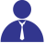
Dirección Comercial
Lic. Enrique Kenjy Martinez Nishikawa
Sub Dirección Comercial
Jefe de Análisis y Difusión
Lic. Dulce Ma. Chàvez
Jefe de Call Center
L.I. Nohe Luna Solís
Sup. Proyecto En Buen Plan
Lic. K. Mildred Leòn Leòn
Jefe de Importaciones
L.C.E. Emilio Roa Cataño
Supervisor de Sucursales
Lic. Nestor Ornelas
Gerente CeDis Toluca
Lic. Francisco Calderon Montaña
Jefe de Compras
Emmanuel Monroy Pérez
Jefe de Servicios Corporativos
Lic. Edmundo Villeda Miquel
Gerente CeDis Morelos
Lic. Juan Javier Saavedra Mtz.
Project Manager Officer
LAET. J. Alejandro Bonilla Becerril
Jefe de Ventas Empresariales
Lic. Said Piña Navarro
Gerente CeDis CDMX
Ariel Juárez Vazquez
Jefe de Inteligencia de Negocios
L.E.M. Sonalì Ramìrez Sanchez
Jefe de Ventas PyMe
Lic. Said Piña Navarro
Gerente CeDis Hidalgo
Lic. L. Ivan Quintana Lira
Jefe de Mercadotecnia
L.E.M. Alejandro Soto Hoyos

Slide 4
Dirección Administrativa
Jefe de Monitoreo
Josue Contreras H.
Jefe de Capacitación
L.P. Berenice García Ortega
Jefe S A P
Ing. Andrés Romero
Reclutamiento y Selección
Lic. Marcos Hidalgo Rodriguez
Gerente de Recursos Humanos
Lic. Mónica Echeverría
Jefe de Contabilidad
L.C. Ernesto Martinez
Jefe de Nominas
L.C. Jakeline Oropeza Rangel
Gerente de Auditoria
L.C. Leonor Martinez Domínguez
Jefe de Calidad
Lic. Diana Teresa Alferez
Jefe de Finanzas
L.C. Oscar Gloria Patiño
Jefe de Mantenimiento
Ing. Esteban Romero
Jefe de Mesa de Control
Lic. Alejandro Ventura Martinez
Jefe de Comisiones
L.C. David Carrillo Cerón
Jefe de Cobranza
L.C. Alicia Hernandez Villaverde
Auditoria de Sucursales
L.C. Berenice Pérez
Jefe de Log. y Control Vehicular
I Ivonne Murillo
Jefe de Almacén
L.C. Gilberto Alvarado
Jefe de Sistemas
Ing. Javier Villeda

